Slide 1
Квалификационный экзамен оценщиков 2017
Потоцкая Екатерина Евгеньевна
Член Экспертного совета
Ассоциации «СРОО «ЭС»,
ведущий оценщик
ООО «Инвест-Актив-Оценка»
Екатеринбург, 2017

Slide 2
Приказ Министерства экономического развития Российской Федерации от 29 мая 2017 г. N 257
www.srosovet.ru
Уведомление о регистрации, получение логина и пароля по e-mail
Информация о дате, времени и месте проведения экзамена
E-mail о месте и времени выдачи КА
Решение о выдаче КА или об отказе
Заполнение анкеты
Регистрация
Проведение экзамена
Выдачи КА
5
5
5
10
5
5
?
Рабочие дни
0
5
10
15
25
30
35
40?
Если сдали, заявление на КА + документ - подтверждение стажа

Slide 3
Индивидуальное задание
Оценка недвижимости
Оценка движимого имущества
 | Наименование | Кол-во вопросов | Баллов за один ответ | Итого
Вопросы 1-10 | Законодательство РФ об оценочной деятельности, иные нормативно-правовые акты (ФСО, ГК РФ, Закон об ипотеке и т.д. ) | 10 | 1 | 10
Вопросы 11-15 | Законодательство РФ об оценочной деятельности, иные нормативно-правовые акты (ФСО, ГК РФ, Закон об ипотеке и т.д.), в части, касающейся объектов оценки соответствующего направления оценочной деятельности | 5 | 1 | 5
Вопросы 16-25 | Теоретические вопросы в области оценочной деятельности в части, касающейся оценки стоимости объектов оценки, относящихся к указанному направлению | 10 | 1 | 10
Вопросы 26-35 | Задачи, оформленные в виде тестового задания | 10 | 2 | 20
Вопросы 36-40 | Практические задания | 5 | 4 | 20
 | ИТОГО | 40 | - | 65
минимум 4 варианта ответа – нужно выбрать 1
Для сдачи необходимо набрать не менее 45 баллов
Или 69 % правильных ответов.

Slide 4
Индивидуальное задание
Оценка бизнеса
 | Наименование | Кол-во вопросов | Баллов за один ответ | Итого
Вопросы 1-10 | Законодательство РФ об оценочной деятельности, иные нормативно-правовые акты (ФСО, ГК РФ, Закон об ипотеке и т.д. ) | 10 | 1 | 10
Вопросы 11-15 | Законодательство РФ об оценочной деятельности, иные нормативно-правовые акты (ФСО, ГК РФ, Закон об ипотеке и т.д.), в части, касающейся оценки бизнеса | 5 | 1 | 5
Вопросы 16-30 | Теоретические вопросы в области оценочной деятельности в части, касающейся оценки стоимости объектов оценки, относящихся к оценке бизнеса | 15 | 1 | 15
Вопросы 31-50 | Задачи, оформленные в виде тестового задания, с представленными на выбор вариантами ответов (не менее четырех) | 20 | 2 | 40
Вопросы 51-54 | Практические задания с представленными на выбор вариантами ответов (не менее четырех) | 4 | 5 | 20
 | ИТОГО | 54 | - | 90
минимум 4 варианта ответа – нужно выбрать 1
Для сдачи необходимо набрать не менее 45 баллов
Или 69 % правильных ответов.

Slide 5
www.srosovet.ru

Slide 6
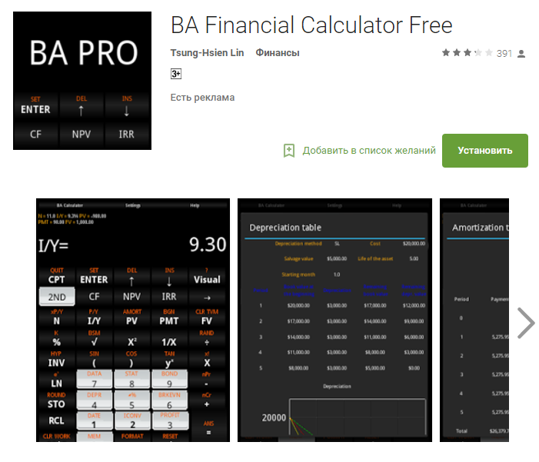
www.srosovet.ru
BA Financial Calculator
Для Android
Для Apple

Slide 7
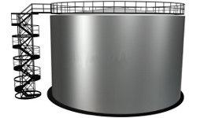
Задача.
www.srosovet.ru
Определить рыночную стоимость несмонтированного емкостного оборудования без учета НДС по состоянию на июнь 2016 г. по приведенным аналогам с использованием коэффициента торможения для емкостного оборудования.
Характеристики оцениваемого объекта:
- 1999 года выпуска; - в отличном состоянии; - из углеродистой стали;
- массой 7 т; - произведен в Европе.
Указанные аналоги считать равноценными.
Аналоги демонтированы, продаются со склада.
Величиной прочих затрат в целях данной задачи
пренебречь.
Показатель | Аналог 1 | Аналог 2
Дата предложения | июнь 2016 г. | июнь 2016 г.
Наименование | Емкостное оборудование | Емкостное оборудование
Стоимость, руб. | 350 000 | 2 000 000
НДС | с НДС | с НДС
Год производства | 2000 | 2003
Состояние | Хорошее | Хорошее
Материал | Углеродистая сталь | Нержавеющая стать
Масса, т | 5 | 12
Страна производства | Россия | Европа

Slide 8
Корректировка на регион производства
www.srosovet.ru
Значение | Корректировка (по отношению к региону «Россия»)
Россия | 1
Азия | 0,8
Европа | 1,3
Корректировка на состояние
Значение | Корректировка (по отношению к состоянию «Хорошее»)
Удовлетворительное | -25%
Хорошее | 0%
Отличное | 20%
Средняя стоимость реакторов, отличающихся для различных периодов только годом выпуска для различных периодов выпуска*
Период выпуска | Значение, тысяч рублей
1989- 1993 | 250
1994- 1998 | 300
1999-2003 | 315
2004 - 2008 | 330
*прочие параметры при тять идентичными. Используется для расчета корректировки на период выпуска
Корректировка на материал
Материал | Поправочный коэффициент
Нержавеющая стать | 3,5
Углеродистая сталь | 1

Slide 9
www.srosovet.ru
Показатель | Объект оценки | Аналог 1 | Аналог 2
Дата предложения | июнь 2016 г. | июнь 2016 г. | июнь 2016 г.
Наименование | Емкостное оборудование | Емкостное оборудование | Емкостное оборудование
Стоимость, руб. | ? | 350 000 | 2 000 000
НДС | без НДС | с НДС | с НДС
Год производства | 1999 | 2000 | 2003
Состояние | Отличное | Хорошее | Хорошее
Материал | Углеродистая сталь | Углеродистая сталь | Нержавеющая стать
Масса, т | 7 | 5 | 12
Страна производства | Европа | Россия | Европа

Slide 10
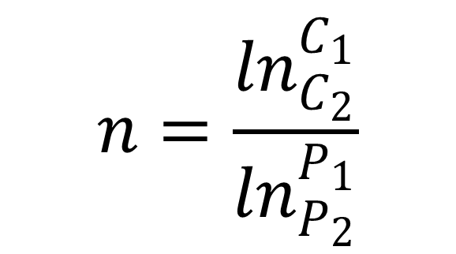
Коэффициент торможения
www.srosovet.ru
$$n=\frac{\ln_{C_{2}}^{C_{1}}}{\ln_{P_{2}}^{P_{1}}}$$
где: | С₁ и С₂ – | стоимость оцениваемого объекта и его аналога, ден.ед;
 | Р₁ и Р₂ – | значения основного ценообразующего параметра, ед.

Slide 11
www.srosovet.ru
Показатель | Объект оценки | Аналог 1 | Аналог 2
Стоимость, руб. | ? | 350 000 | 2 000 000
НДС | без НДС | с НДС | с НДС
Год производства | 1999 | 2000 | 2003
Состояние | Отличное | Хорошее | Хорошее
Материал | Углеродистая сталь | Углеродистая сталь | Нержавеющая стать
Масса, т | 7 | 5 | 12
Страна производства | Европа | Россия | Европа
Коэффициент корректировки на регион производства | 1,3 | 1 | 1,3
Корректировка на регион производства |  | 1,3 | 1
Коэффициент корректировки на состояние | 1,2 | 1 | 1
Корректировка на состояние |  | 1,2 | 1,2
Средняя цена аналогичных объектов, тыс. руб. | 315 | 315 | 315
Корректировка на год выпуска |  | 1 | 1
Коэффициент корректировки на материал | 1 | 1 | 3,5
Корректировка на материал |  | 1,0000 | 0,2857
Общая корректировка |  | 1,5600 | 0,3429
Скорректированная стоимость, рублей с НДС |  | 546 000 | 685 714
Корректировка на массу |  | 1,091515843 | 0,869119
Скорректированная стоимость, рублей с НДС |  | 595 968 | 595 968
Скорректированная стоимость, рублей без НДС | 505 057 | 505 057 | 505 057

Slide 12
Задача.
www.srosovet.ru
Задача. Определить стоимость офисного здания доходным подходом.
Известно, что инвестиции в строительство составят 400 миллионов рублей. Они будут вноситься равными долями в течение двух лет.
В начале третьего года планируется ввод в эксплуатацию объекта.
Общая площадь объекта составит 5 000 кв. м, из них арендопригодная площадь 4 500 кв. м.
Рыночная ставка аренды подобных объектов составляет 25 000 руб./кв. м. Все операционные расходы оплачивают арендаторы. Недозагрузка в первый год эксплуатации составит 30%, в последующие годы стабилизируется на уровне 10%. Коэффициент капитализации для реверсии 10%. Ставка дисконтирования для инвестиционного периода 20%, для операционного периода – 16%.
Период прогнозирования 3 года. Дисконтирование производится на конец периода.

Slide 13
www.srosovet.ru
Период | 1 | 2 | 3 | 4 | R
Инвестиции, тыс. руб. | - 200 000 | - 200 000
Потенциальный валовый доход, тыс. руб. |  |  | 112 500 | 112 500
Коэффициент загрузки |  |  | 0,7 | 0,9
Чистый операционный доход, тыс. руб. | - 200 000 | - 200 000
Ставка дисконтирования | 20% | 20% | 16% | 16%
Коэффициент дисконтирования
Дисконтированный денежный поток, тыс. руб.
Ставка капитализации |  |  |  |  | 10%
Цена продажи в конце периода, тыс. руб.
Коэффициент дисконтирования на конец прогнозного периода
Реверсия, тыс. руб.
Стоимость доходным подходом, тыс. руб.

Slide 14
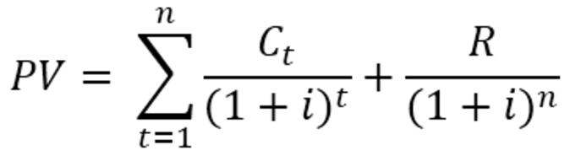
Базовая формула метода ДДП
www.srosovet.ru
где
_{PV – текущая стоимость;} _{Ct – денежный поток периода t;} I – ставка дисконтирования денежного потока периода t; _{R – стоимость реверсии.}
Стоимость реверсии, должна быть продисконтирована по дисконт-фактору последнего прогнозного года и прибавлена к сумме текущих стоимостей денежных потоков.

Slide 15
www.srosovet.ru
Период | 1 | 2 | 3 | 4 | R
Инвестиции, тыс. руб. | - 200 000 | - 200 000
Потенциальный валовый доход, тыс. руб. |  |  | 112 500 | 112 500
Коэффициент загрузки |  |  | 0,7 | 0,9
Чистый операционный доход, тыс. руб. | - 200 000 | - 200 000 | 78 750 | 101 250 | 101 250
Ставка дисконтирования | 20% | 20% | 16% | 16%
Коэффициент дисконтирования | 0,8333 | 0,6944 | 0,5987 | 0,5161
Дисконтированный денежный поток, тыс. руб. | - 166 667 | - 138 889 | 47 144 | 52 254
Ставка капитализации |  |  |  |  | 10%
Цена продажи в конце периода, тыс. руб. |  |  |  |  | 1 012 500
Коэффициент дисконтирования на конец прогнозного периода |  |  |  |  | 0,5161
Реверсия, тыс. руб. |  |  |  |  | 522 536
Стоимость доходным подходом, тыс. руб. | 316 379

Slide 16
www.srosovet.ru
_{Спасибо за внимание!}

